Slide 1
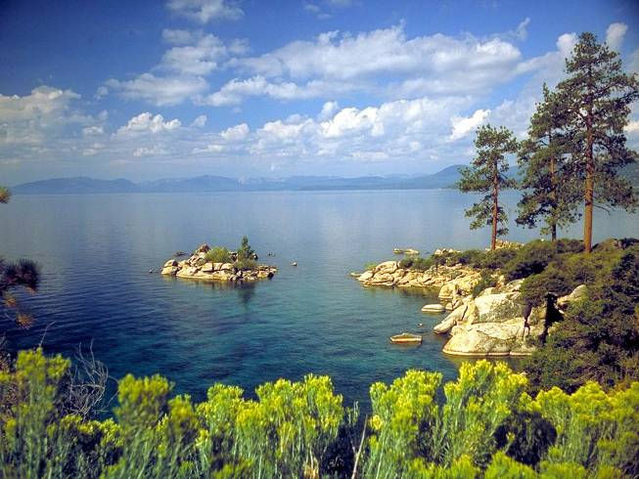
Озёра. Болота.

Slide 2
Озеро – это замкнутое природное углубление на поверхности, заполненное водой.
Углубление, в котором находится озеро, называется озерной котловиной

Slide 3
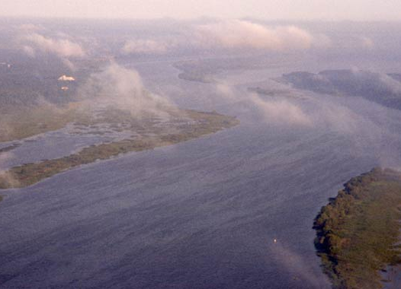
сходстКаспийское море - озерово воды с морской .
Самое большое по площади озеро в мире – 368 тыс. км ² Его максимальная глубина 1026м. Название «море» получило за большие размеры и сходство воды с морской
Самое большое по площади озеро в мире – Самое большое по глубина 1026м. Название «море» получило за большие размеры и сходство воды с морской .
в мире – 368 тыс. км ² Его максимальная глубина 1026м. Самое большое по площади озеро в мире – 368 тыс. км ² Его максимальная глубина 1026м. Название «море» получило за большие размеры и сходство воды с морской .
Название «море» получило за большие размеры и сходство воды с морской .
368 тыс. км ² Его максимальная глубина 1026м. Название «море» получило за большие размеры и сходство воды с морской .

Slide 4
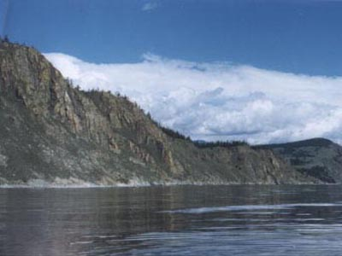
Озеро Байкал
Самое глубокое озеро нашей планеты – 1637м. Содержит 20% пресной воды.

Slide 5
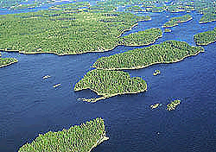
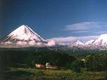
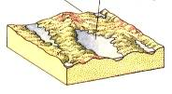
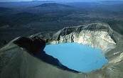
Виды озер по происхождению
1. Ледниковое 2. Вулканическое
Ладожское, Онежское Курильское

Slide 6
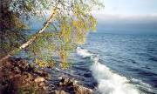
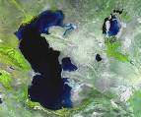
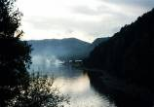
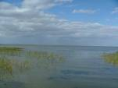
Виды озер по происхождению
3. Тектоническое 4. Остаточное
Байкал Каспийское

Slide 7
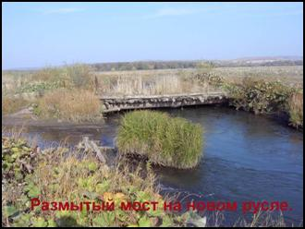
Запрудное озеро

Slide 8
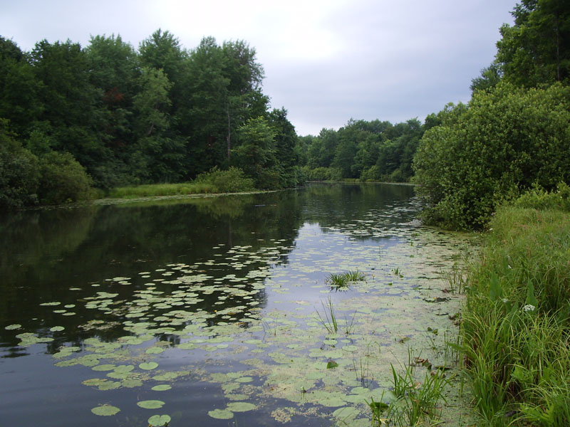
Старичное озеро

Slide 9
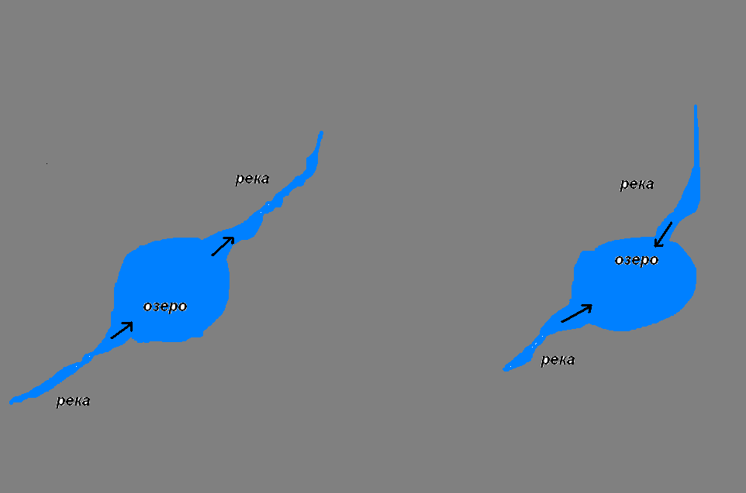
Озера
по режиму
Сточные Бессточные
Озёра, в которые Озера, в которые
реки втекают реки впадают,
и вытекают но не вытекают

Slide 10
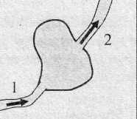
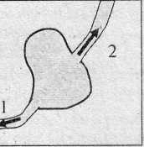
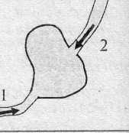
Схемы сточных и бессточных озер
1 2 3
Сточное сточное бессточное

Slide 11
Озера
Сточные | Бессточные
Байкал | Каспийское
Ладожское | Балхаш
Онежское | Чад
Гурон | Эйр
Онтарио

Slide 12
Озера по степени солености
Соленые От 1 0/00 до более 35 0/00 | Пресные до 1 0 /00
Каспийское Балхаш Баскунчак Эйр Мертвое | Байкал Виктория Ладожское Гурон Титикака

Slide 13
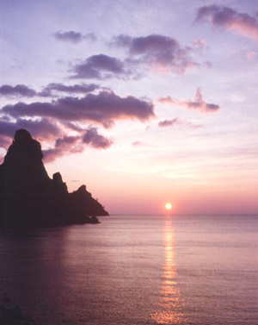
Самое соленое озеро мира – Мертвое море.
(около 270 %о)

Slide 14
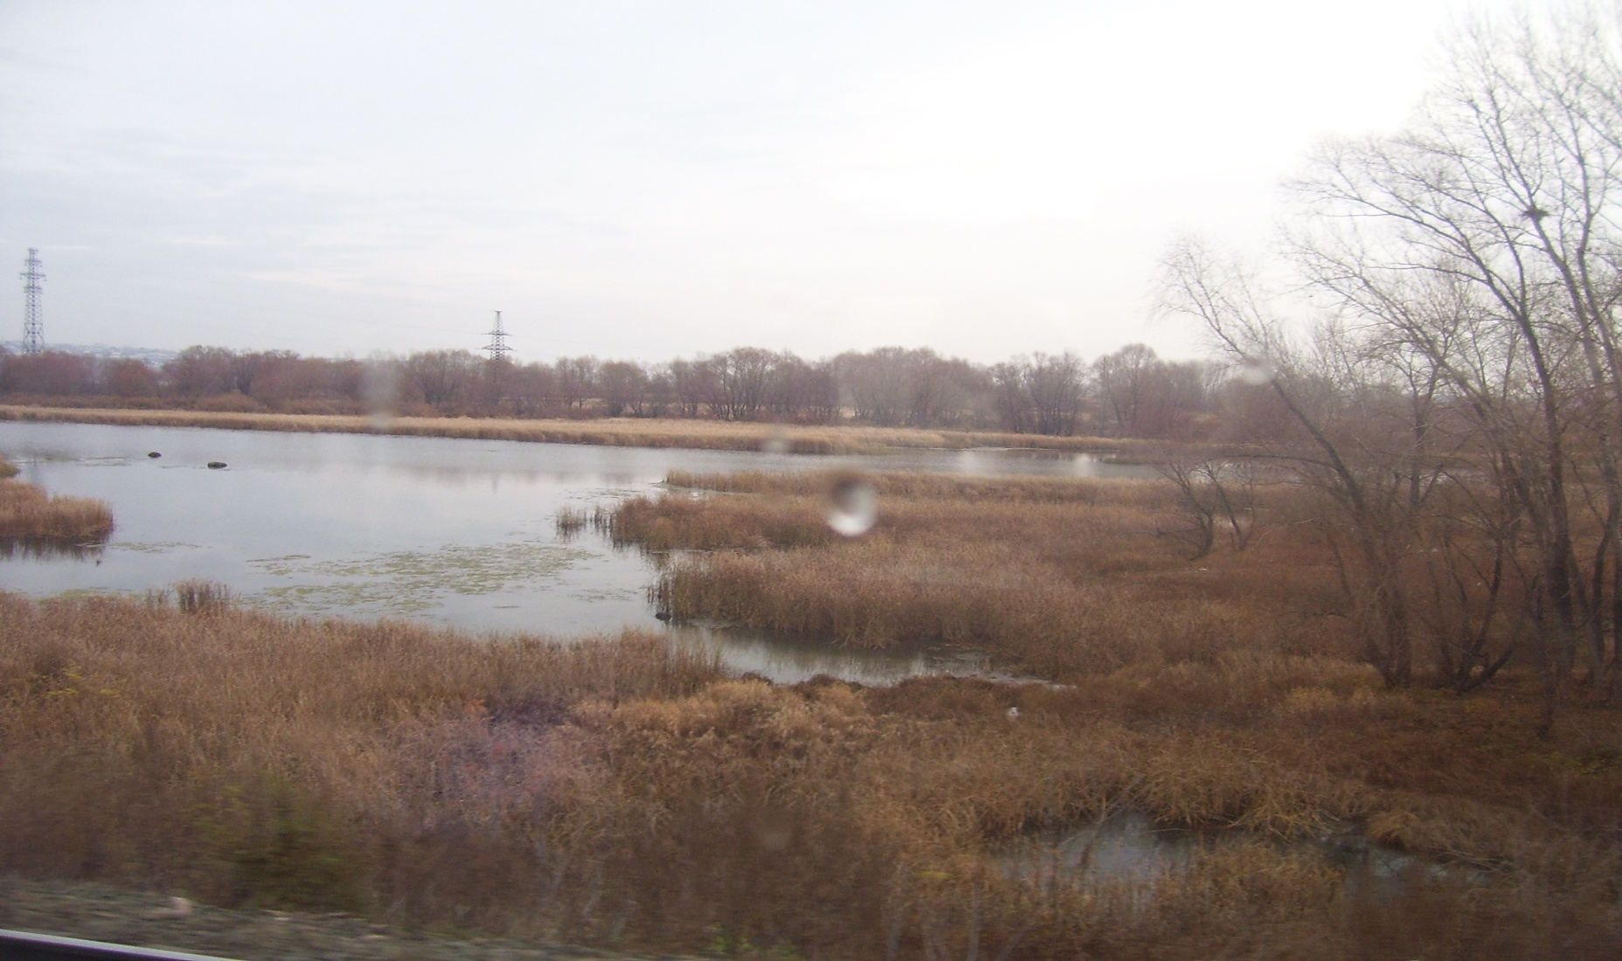
Болото – участок земной поверхности, сильно увлажненный и поросший влаголюбивой растительностью.

Slide 15
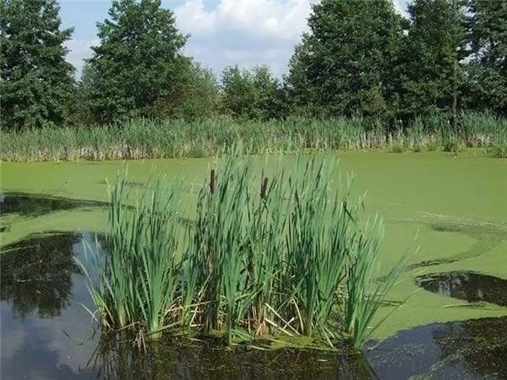
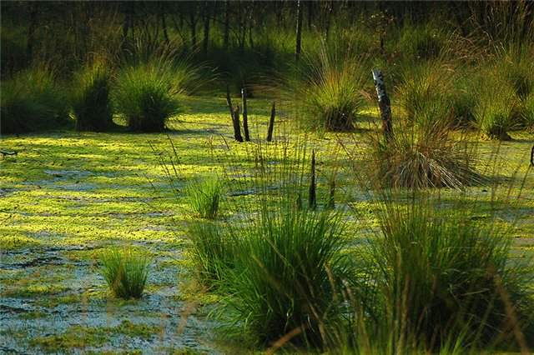
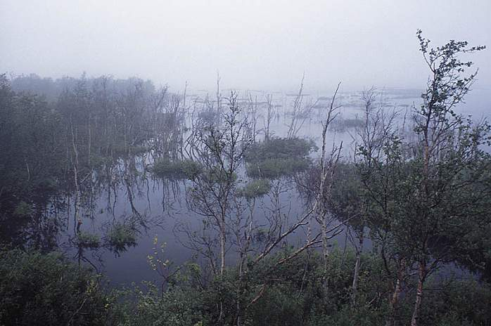
Виды болот

Slide 16
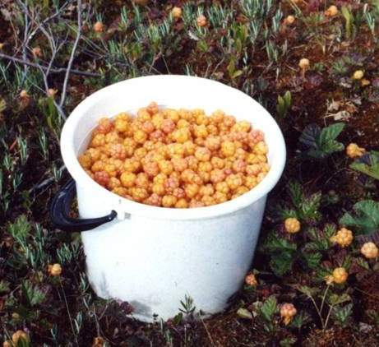
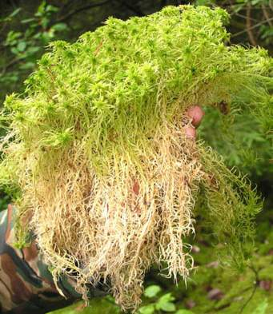
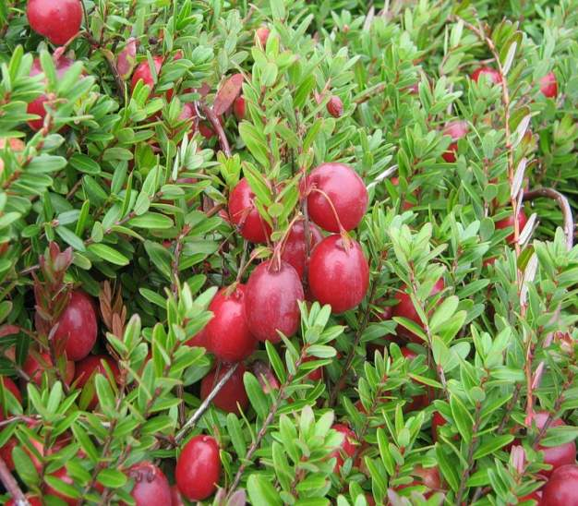
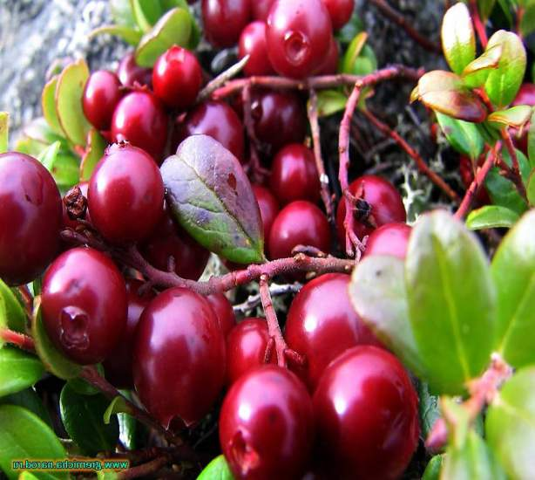
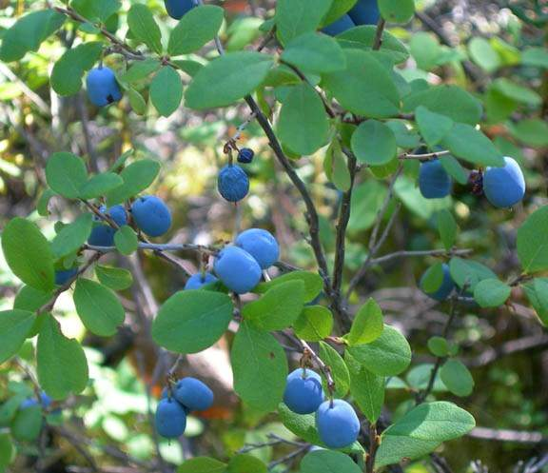
Больше всего на болоте мхов. Растут клюква, морошка, брусника, голубика.
РАСТЕНИЯ БОЛОТ

Slide 17
Спасибо за внимание!

